Slide 1
Roska-projekti 7D

Slide 2
Aikataulu ja projektin eteneminen:
22.1.2021 Aloitus, ENO-verkkokoulun edustaja kävi vierailulla ja suunniteltiin tutkimusta koulun roskaantumiseen liittyen, keksittiin tutkimuskysymyksiä
12.2 Kerättiin roskia koulualueelta
19.2 Lajiteltiin roskat ja mitattiin niiden paino
9.4 Tarkasteltiin tuloksia ja aloitettiin tekemään loppuraporttia
16.4 Jatkettiin loppuraportin tekemistä

Slide 3
Tutkimuskysymykset:
Minkälaisia roskia löytyy pihalta? Miten paljon roskia löytyy?
Voiko ne vielä kierrättää? Löytyykö purkkaroskaa?

Slide 4
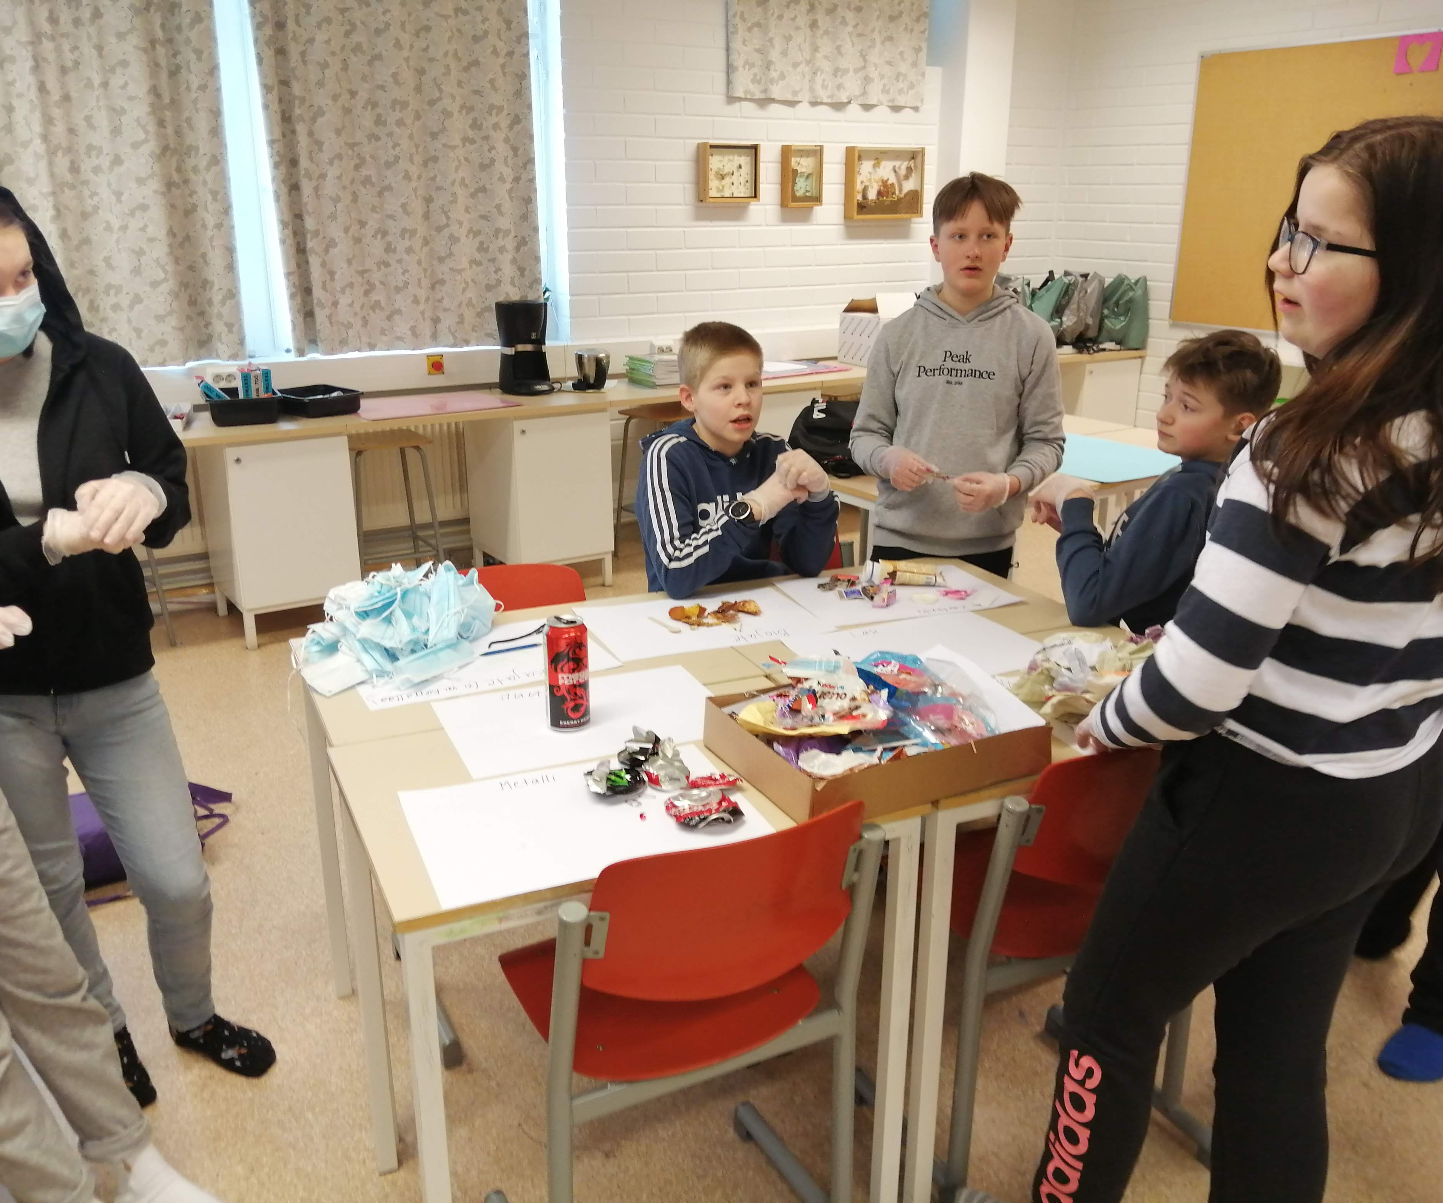
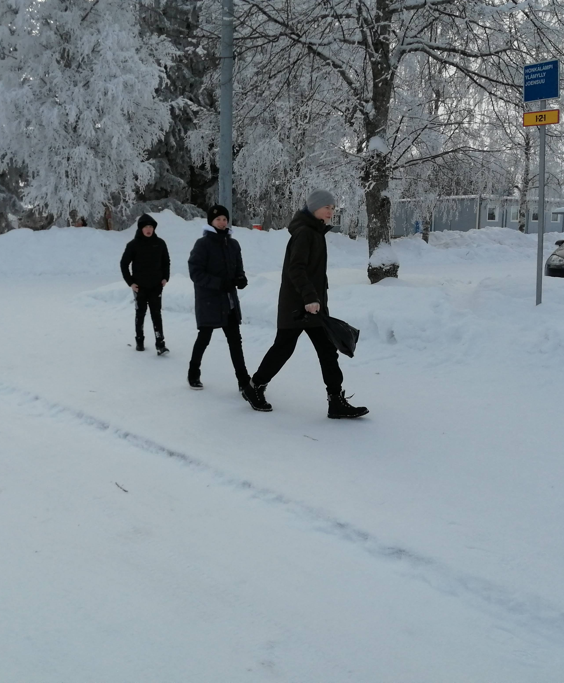
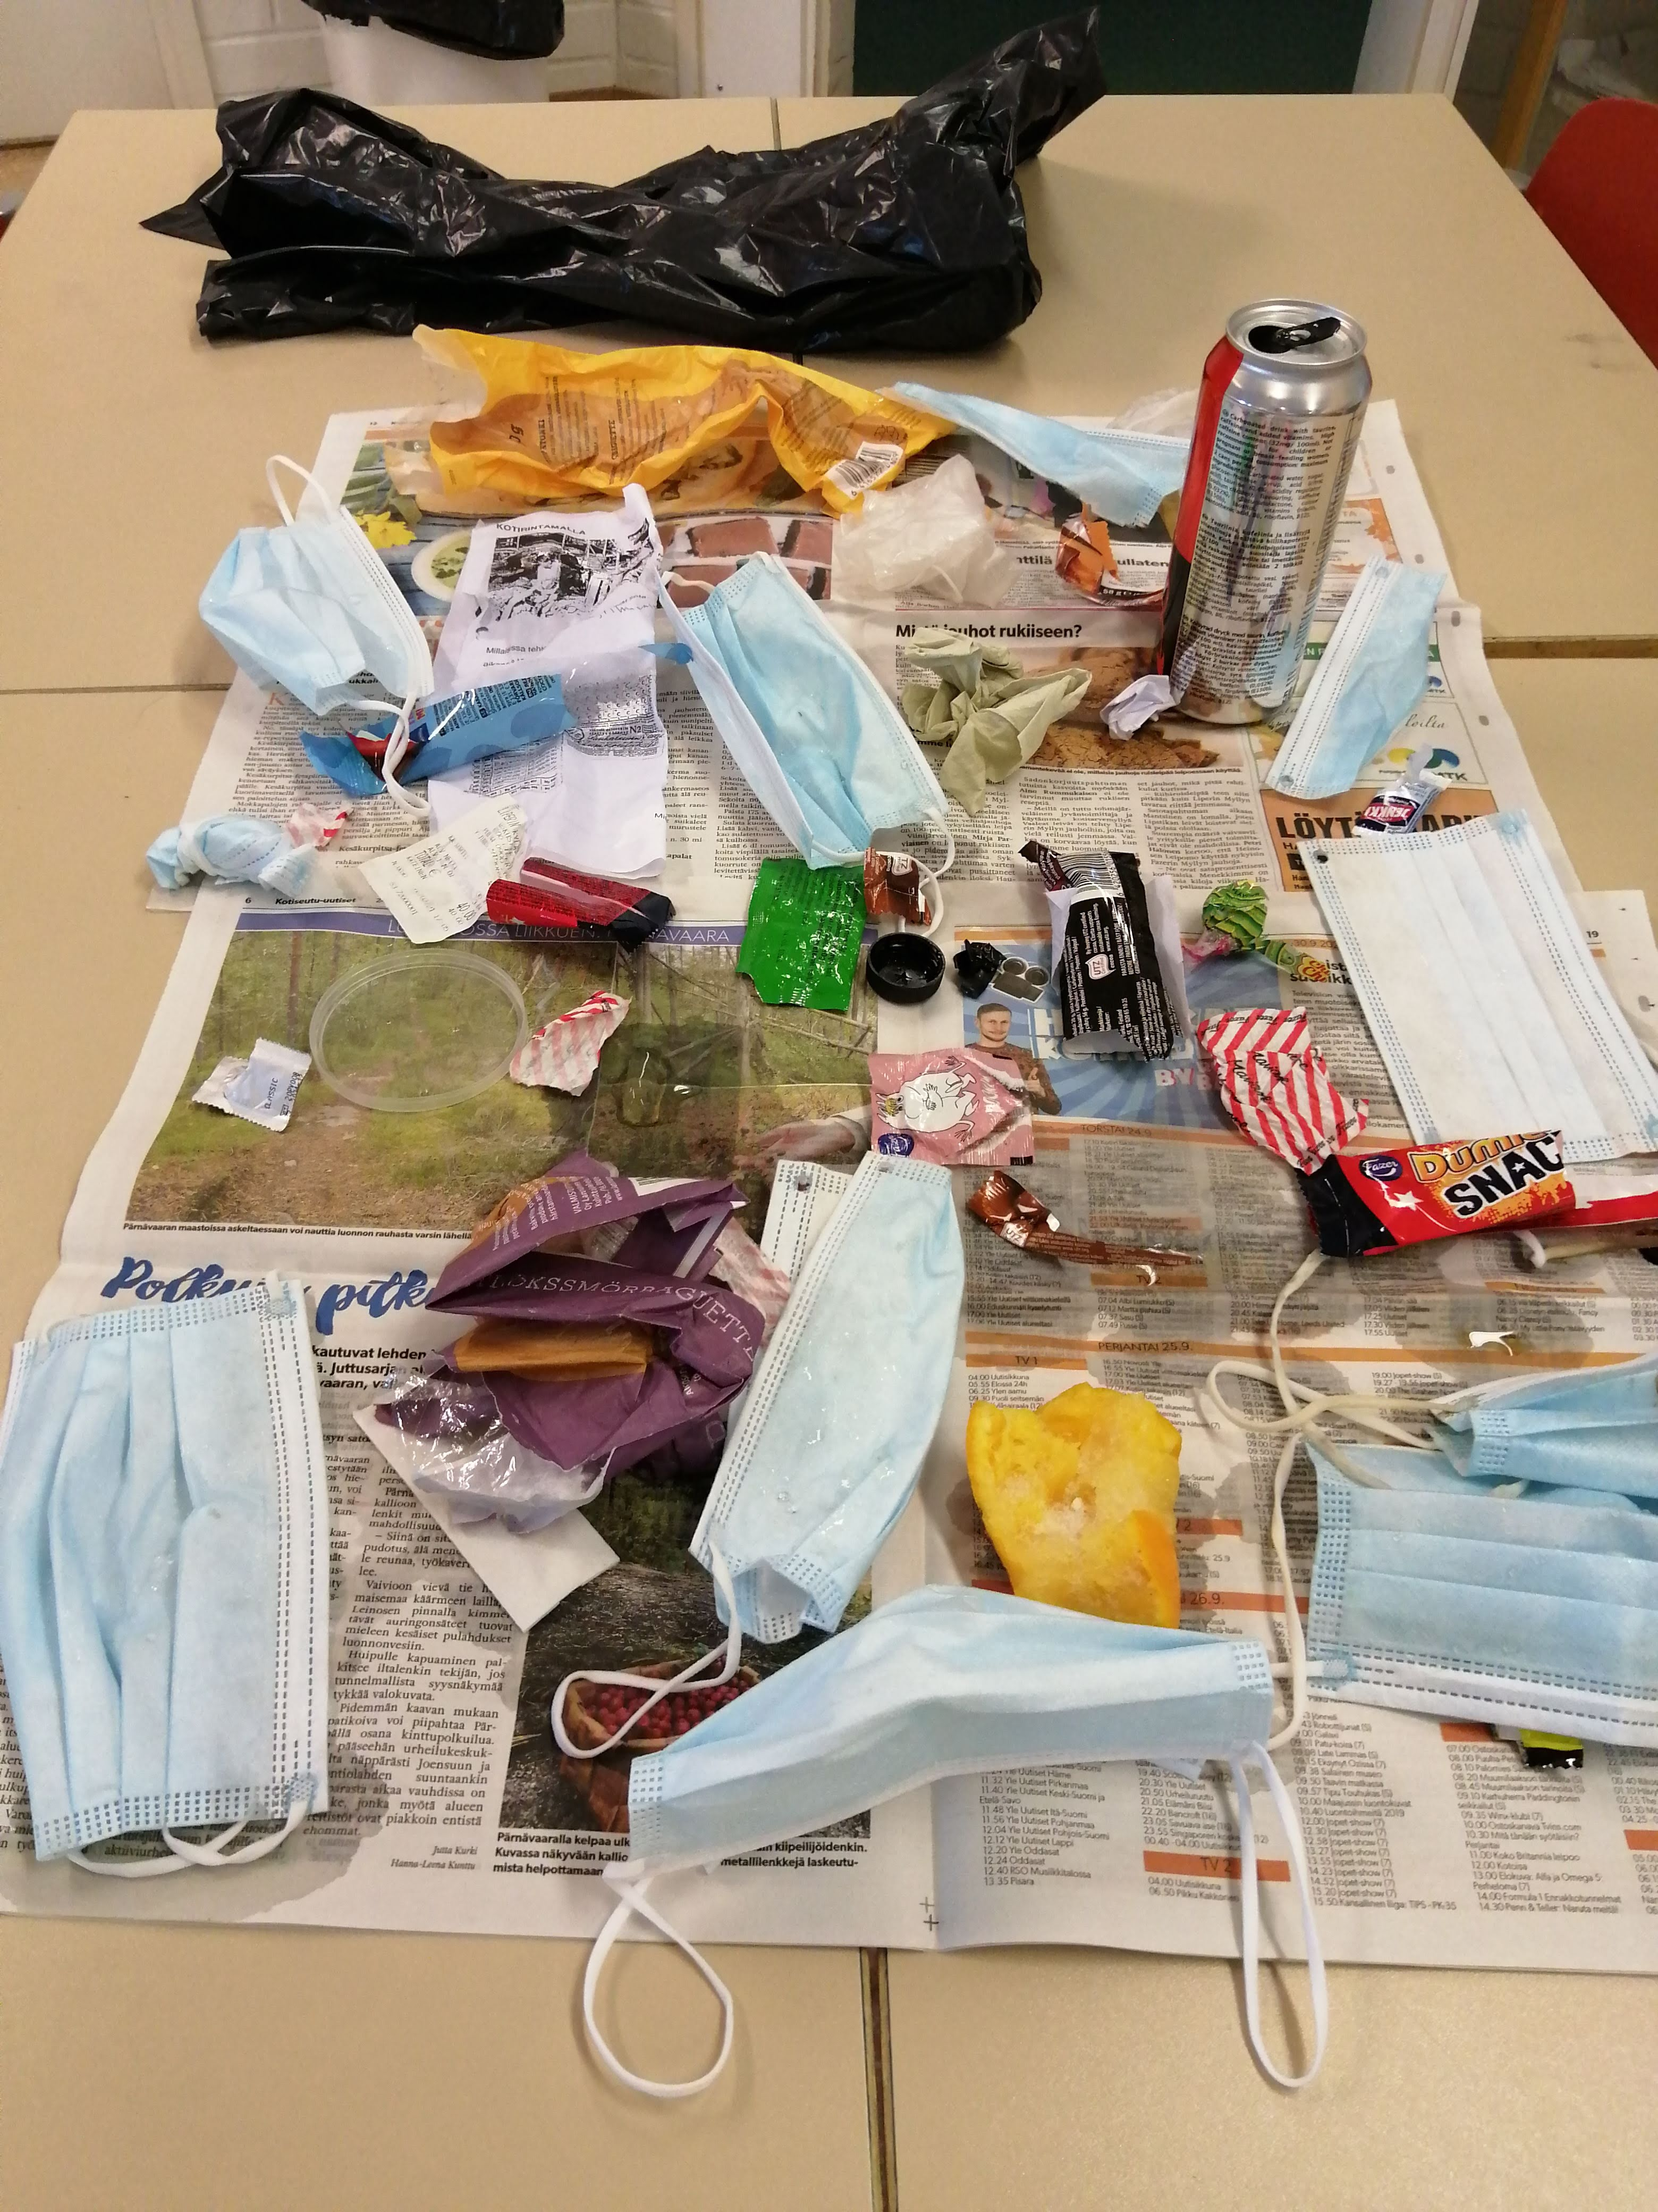
Tutkimustavat:
Kerättiin roskia koulualueelta (piha, parakkien väli, parkkipaikan linja-autopysäkki)
Lajiteltiin roskat jätelajikkeittain
Mitattiin jätelajikkeiden paino

Slide 5
Tutkimusvälineet:
Suojahanskat
Pinsetit
Muovipussi
Vaaka

Slide 6
Tulokset:
Jätelajike | Paino
Lasi | 0g
Muu | 14g
Kartonki | 29g
Metalli | 35g
Biojäte | 45g
Muovi | 114g
Sekajäte | 133g
Paperi | 299g

Slide 7
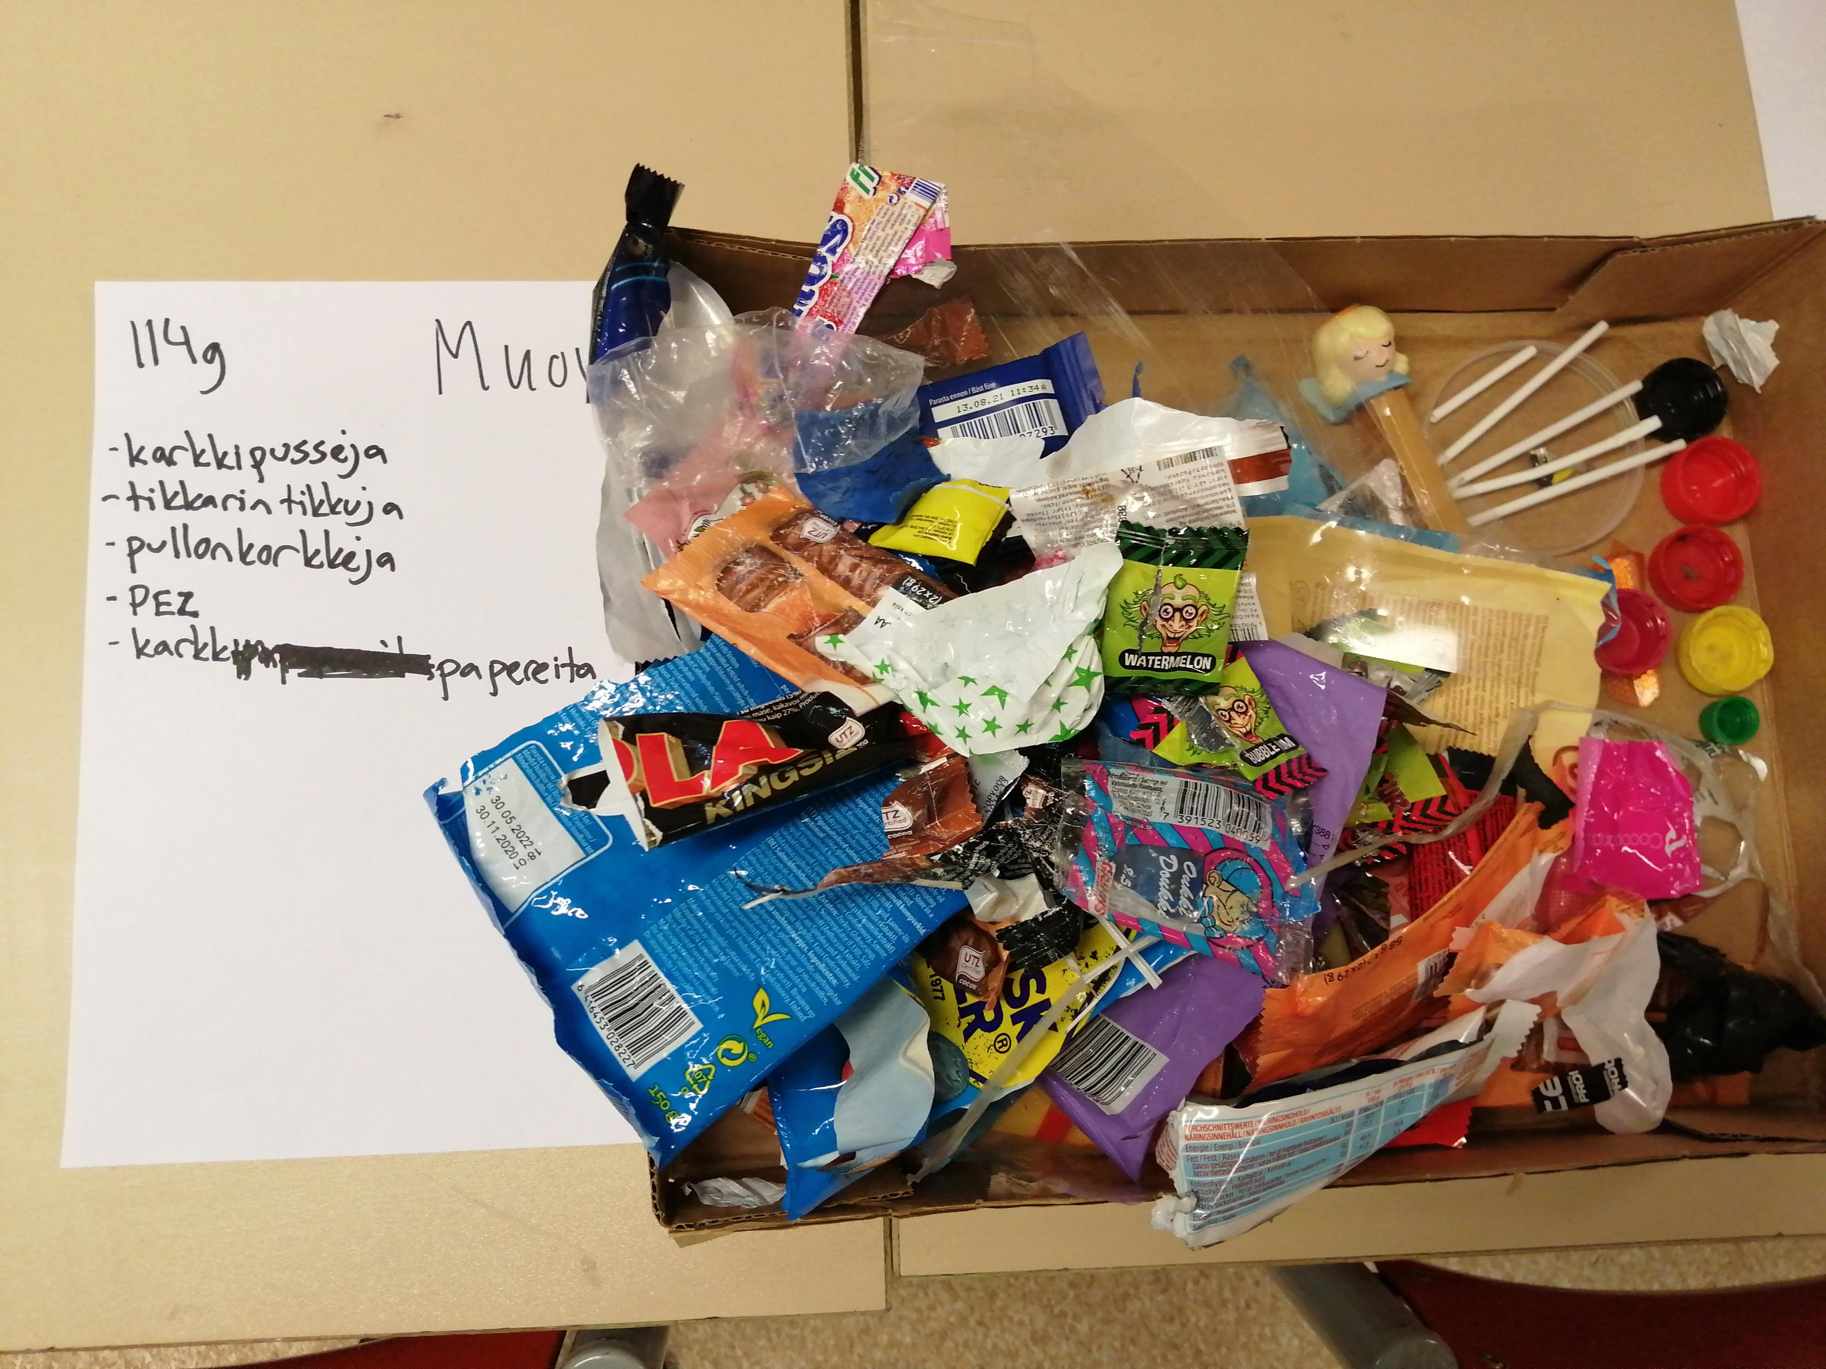
Muovi
114g
Karkkipusseja- ja papereita
Tikkarintikkuja
Pullonkorkkeja

Slide 8
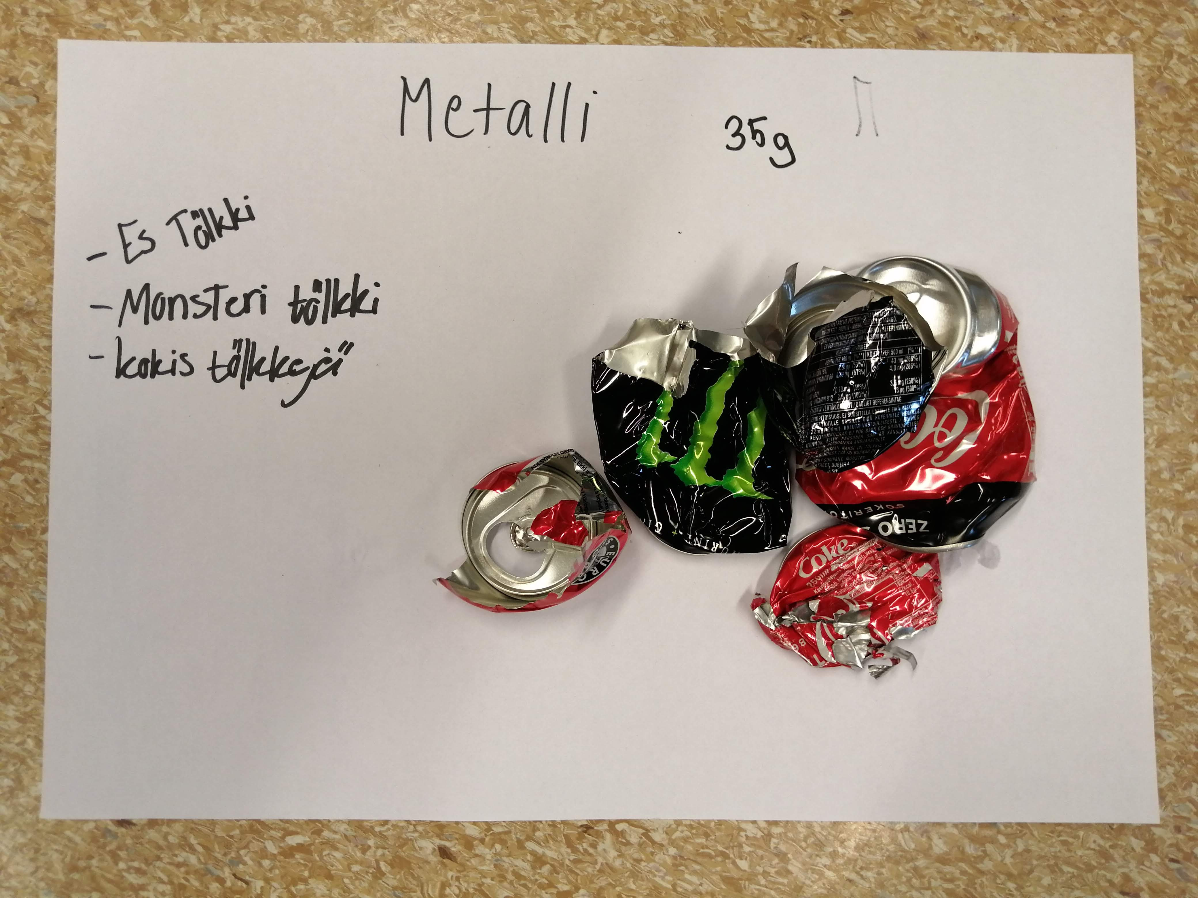
Metalli
35g
Rutattuja alumiinitölkkejä, eivät kelpaa panttina kierrätykseen

Slide 9
Lasi
0g
Lasia ei löytynyt yhtään

Slide 10
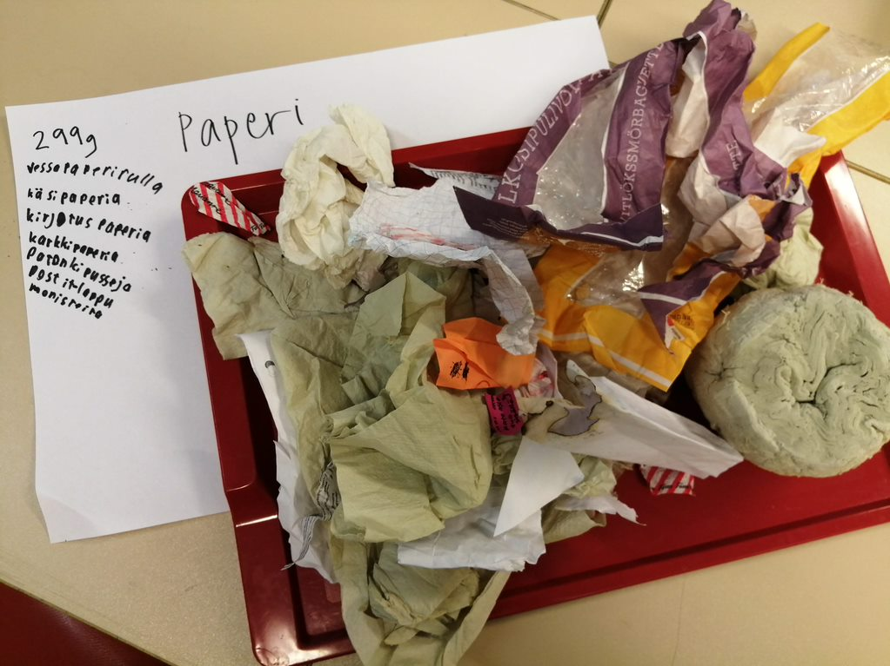
Paperi
299g
Monisteita
Paperisia käärepakkauksia
Vessapaperirulla
Käsi- ja karkkipaperia

Slide 11
Kartonki
29g
Kaakoapurkki, kartonkipaloja, karkkipapereita, jotka eivät kelpaa paperikeräykseen, tulitikkuaskeja

Slide 12
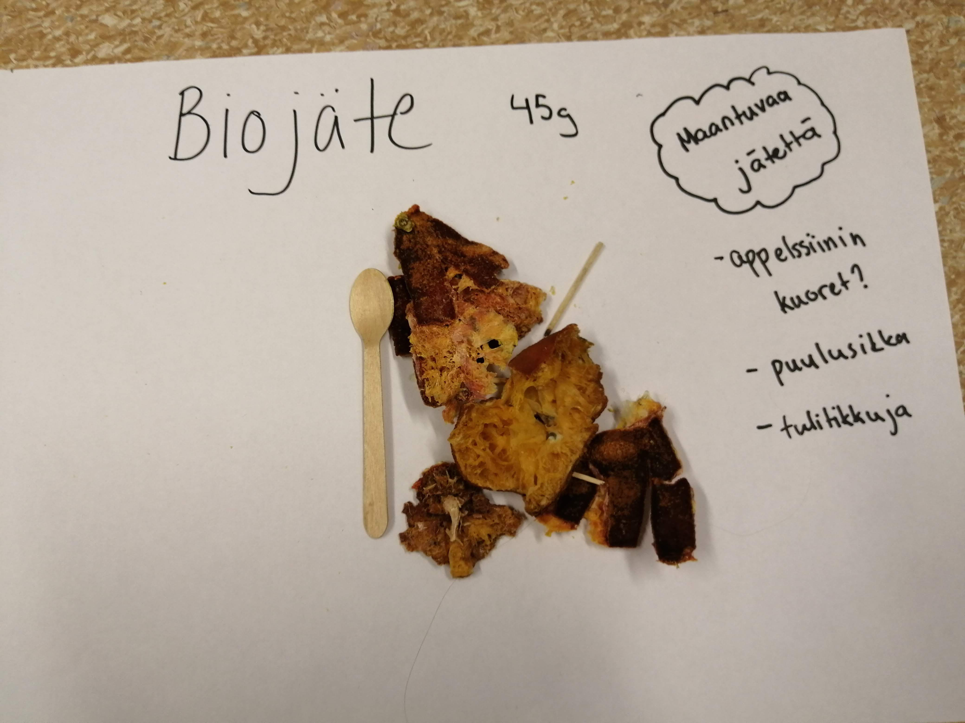
Biojäte
45g
Appelsiinin kuoret, puulusikka, tulitikkuja

Slide 13
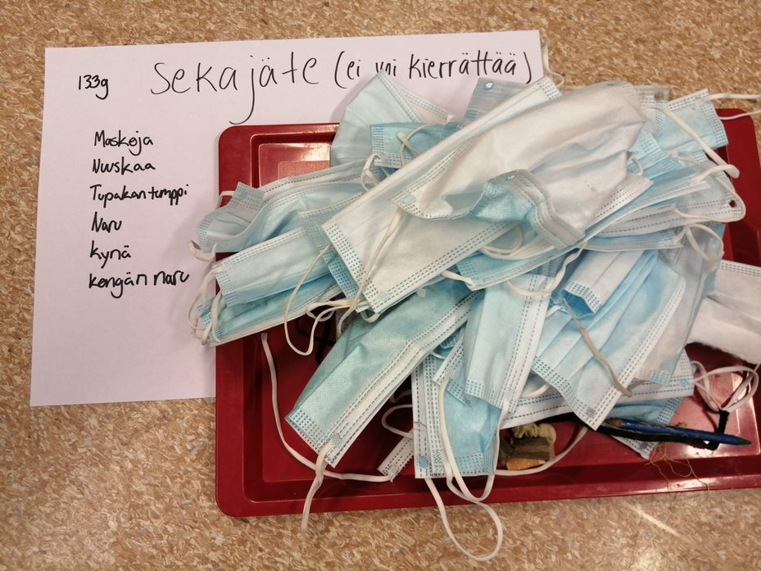
Sekajäte
133g
Maskeja
Nuuskaa
Kynä
Tupakantumppi
Purkkaa

Slide 14
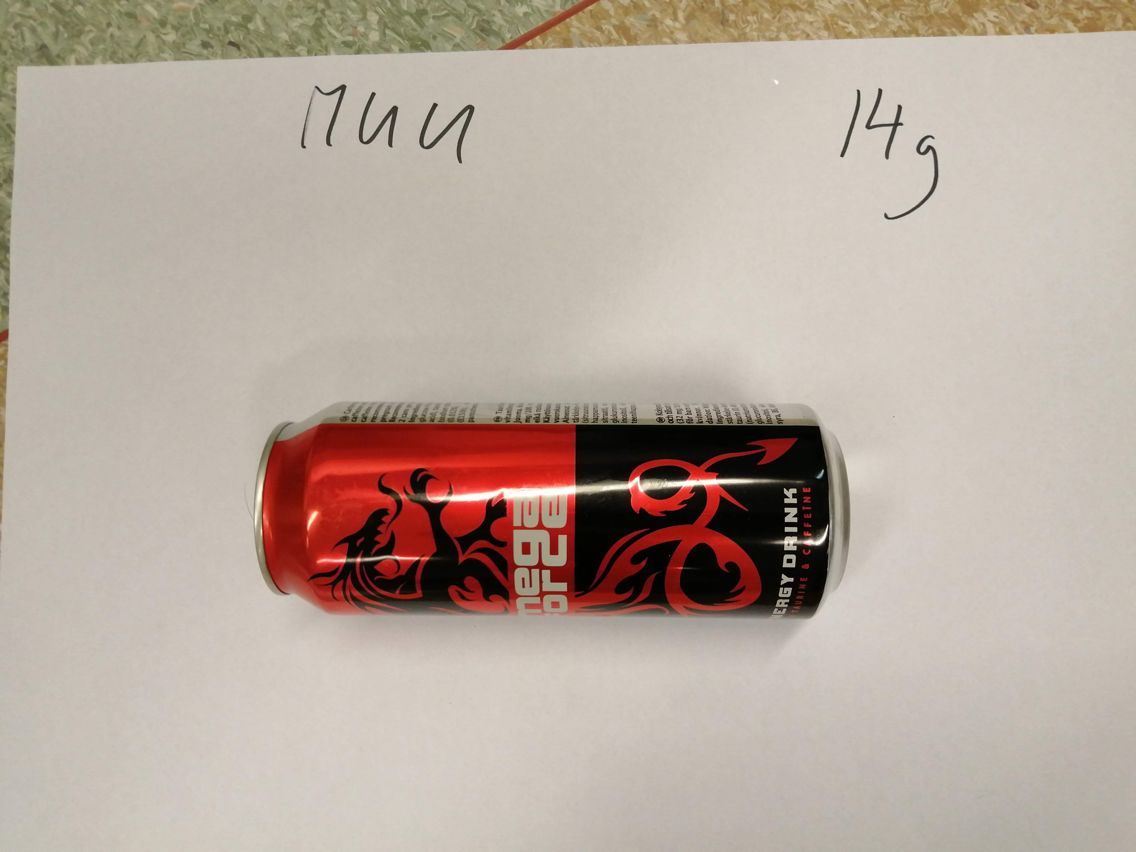
Muu
14g
Pantillinen alumiinitölkki

Slide 15
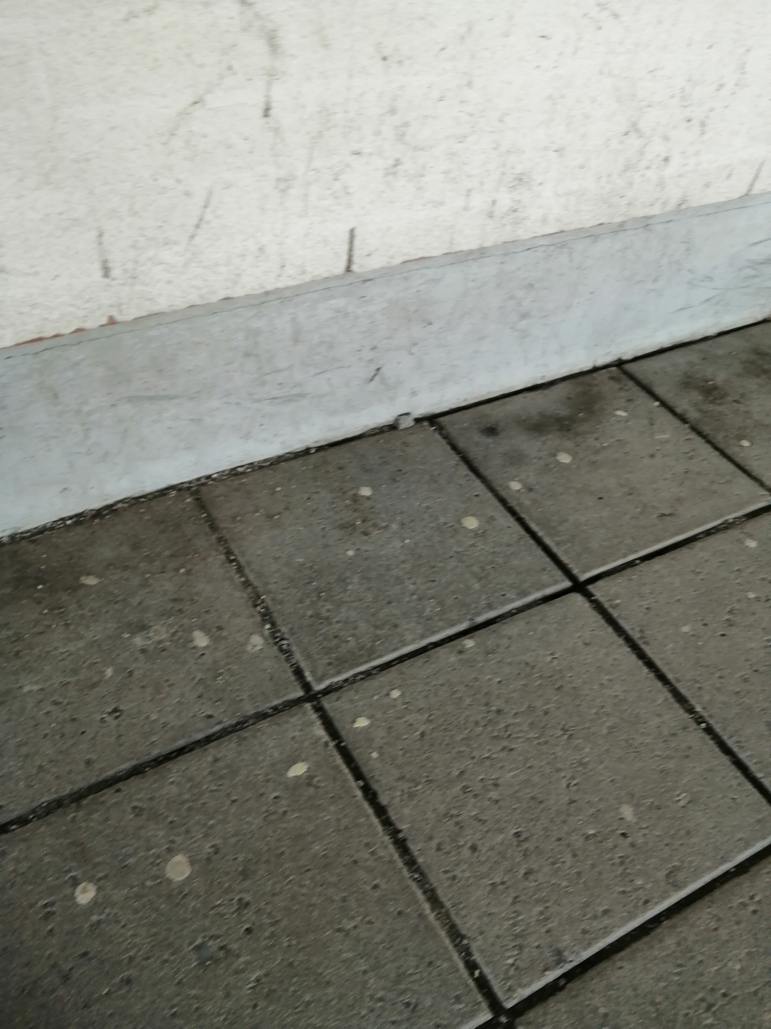
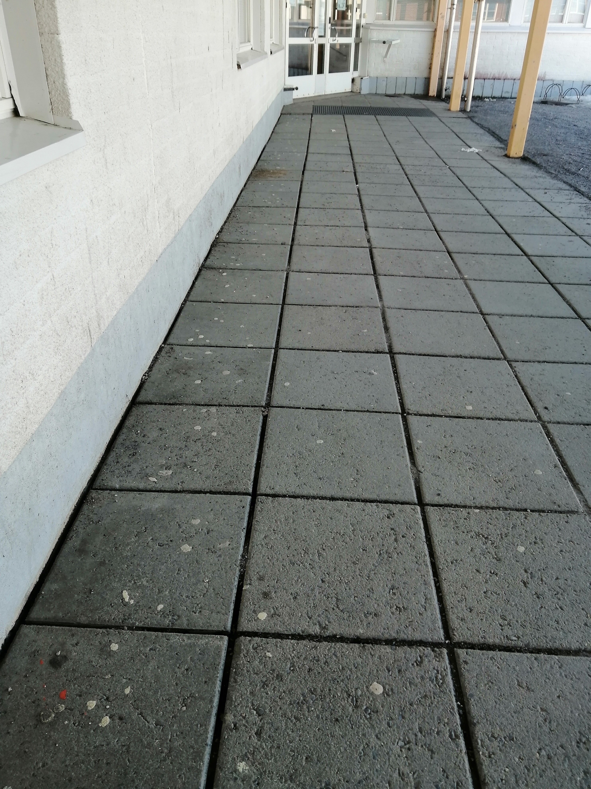
Purkkaroskat
Purkkaroskaa löytyy paljon pihalta, eriyisesti pääovien läheisyydestä
purkka kuuluisi sekajätteeseen

Slide 16
Johtopäätökset:
Pois lukien sekajäte, eniten koulussa tuotetaan paperi- ja muoviroskaa, myös metallia ja kartonkia syntyy jonkin verran.
Roskat ovat peräisin oppilaiden eväistä tai ovat muuta koulutyössä syntyvää roskaa kuten monisteita.
Sekajätettä syntyy myös paljon, mutta nyt se selittyy sillä, että koronan vuoksi suuri osa sekajätteestä on maskeja.
Tutkimalla ulkoa löytyviä roskia saimme käsityksen oppilaiden tuottamasta jätteestä, sillä koronan vuoksi oppilaat oleskelevat enemmän ulkona, sillä kaikki välitunnit ovat ulkovälitunteja.
Tutkimuksen mukaan uudelle koululle tarvittaisiin oppilaskäyttöön siis kierrätysastiat paperille, muoville, biojätteelle, metallille ja kartongille. Sekajäteastioita tulisi olla paljon eripaikoissa.
Jätelajike | Paino
Lasi | 0g
Muu | 14g
Kartonki | 29g
Metalli | 35g
Biojäte | 45g
Muovi | 114g
Sekajäte | 133g
Paperi | 299g

